Slide 1

2023-2 열정+학기제 중간 공유회
CS 아카이브
소프트웨어학과 3학년 2021763013 김민영
소프트웨어학과 2학년 2022564004 김다빈

Slide 2
목차
프로젝트 소개
프로젝트 진행 현황
향후 계획
느낀점 및 개선점

Slide 3






프로젝트 소개
“웹사이트 및 안드로이드 앱을 이용한 CS-아카이브 제작”
WebSite
App

Slide 4
프로젝트 진행 현황
이론 학습
기반기술 실습
웹사이트 및 앱 제작

Slide 5
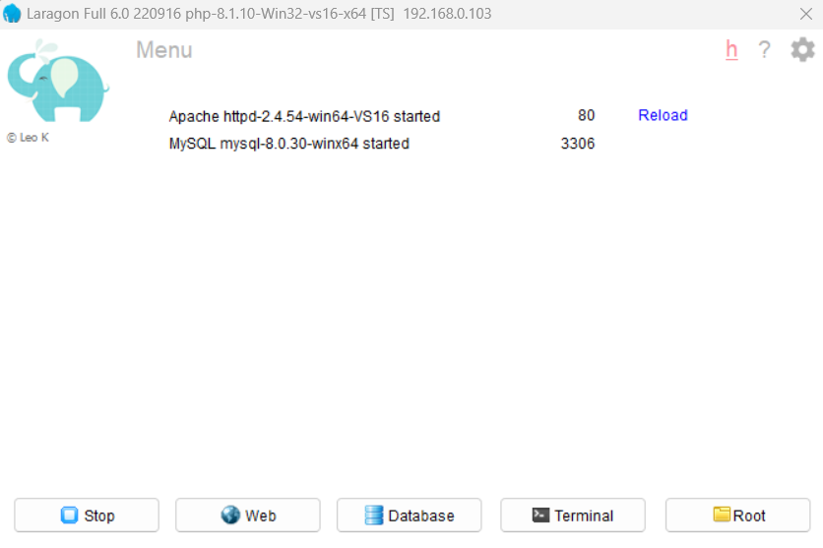
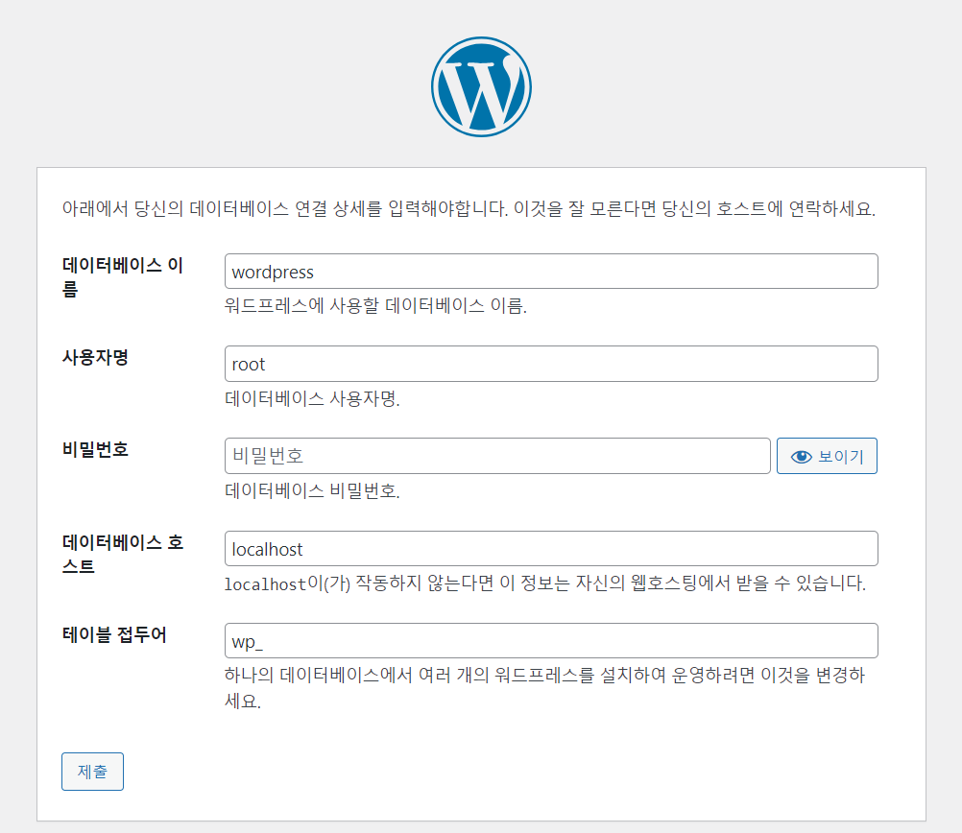



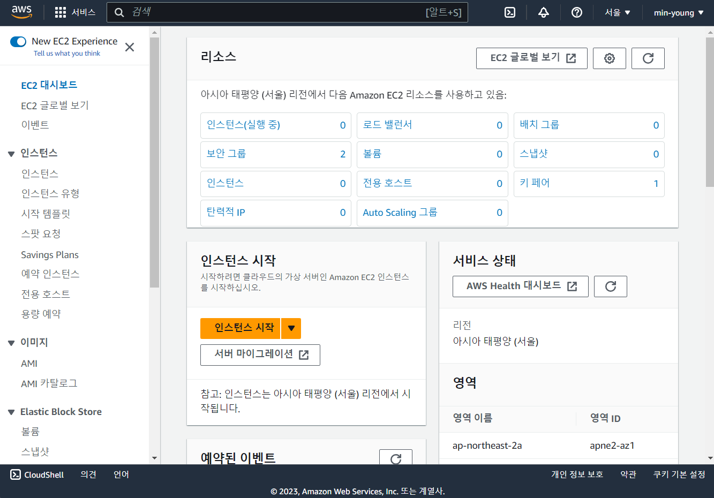
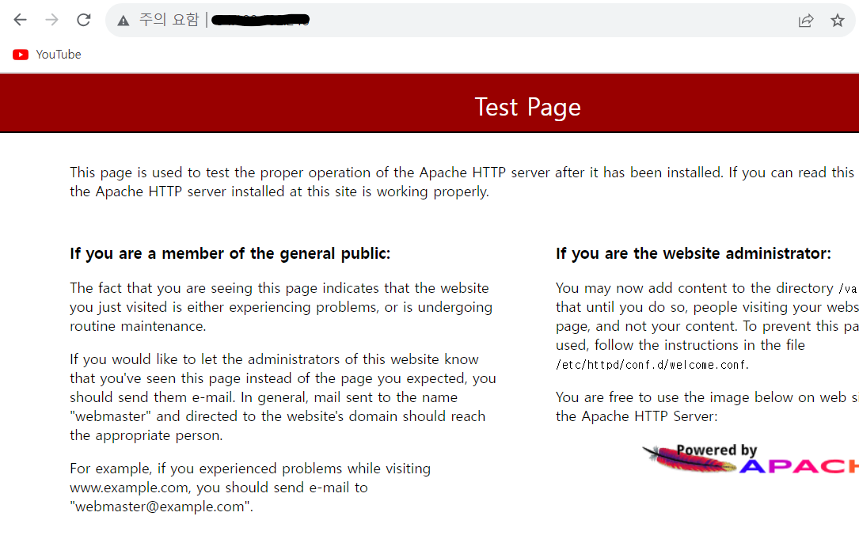
프로젝트 진행 현황
이론 학습 및 실습
1) Laragon을 이용한 로컬 서버 구축
2) AWS를 이용한 가상 서버 구축

Slide 6
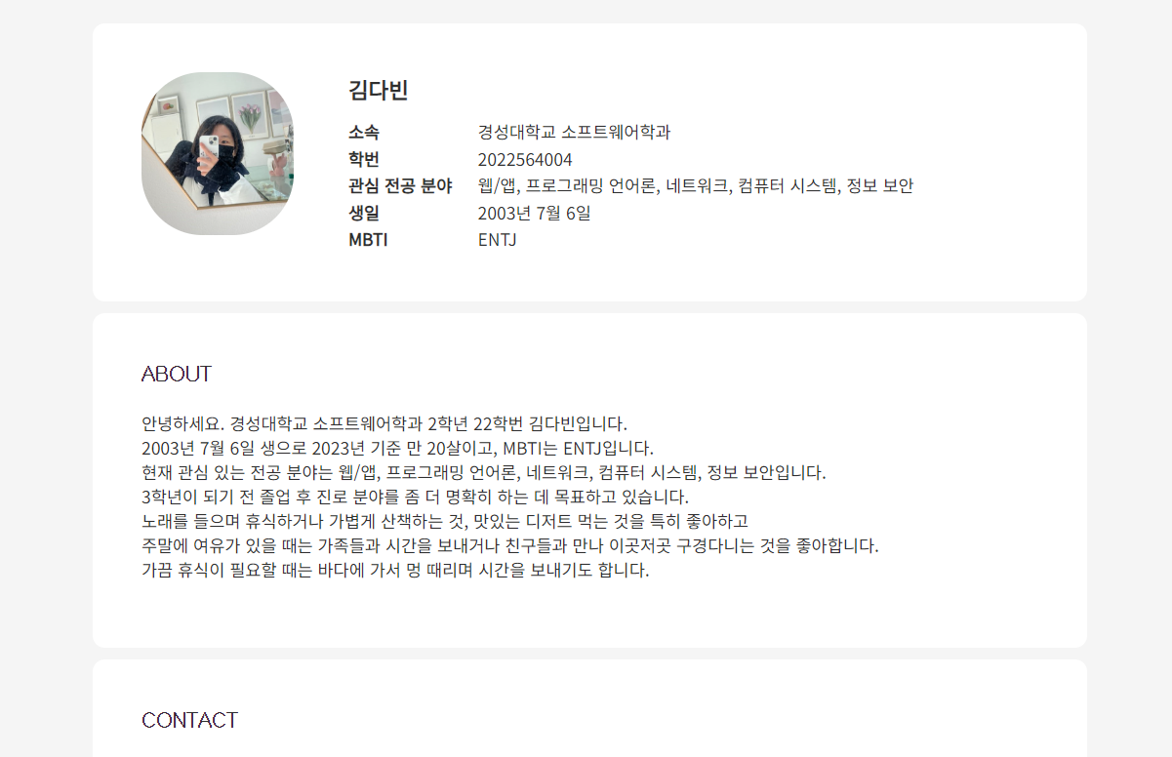
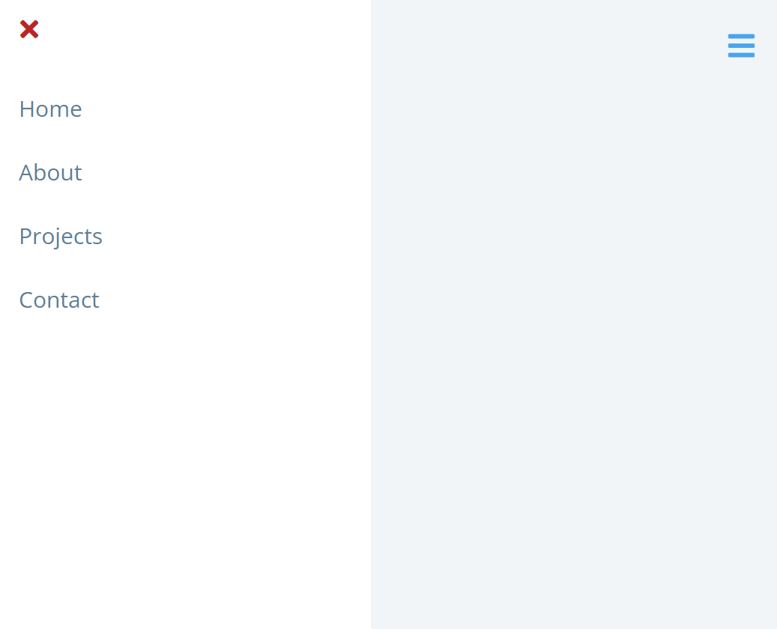
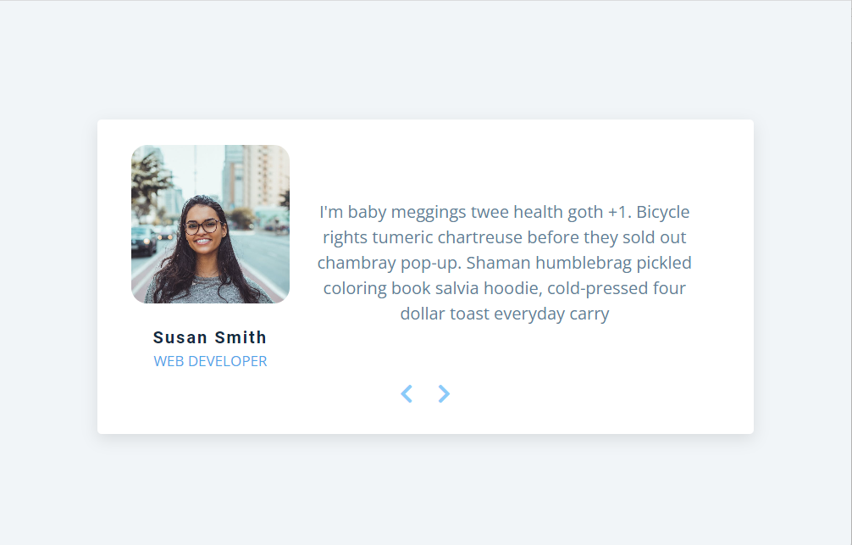
프로젝트 진행 현황
이론 학습 및 실습
✅ Html, CSS, JavaScript를 이용한 페이지 제작 실습
자기소개서 페이지 제작
JavaScript를 이용한 사이드 바 구현
JavaScript를 이용한 캐러셀 구현

Slide 7
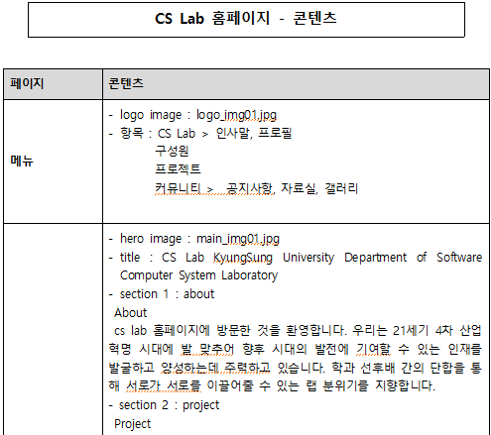
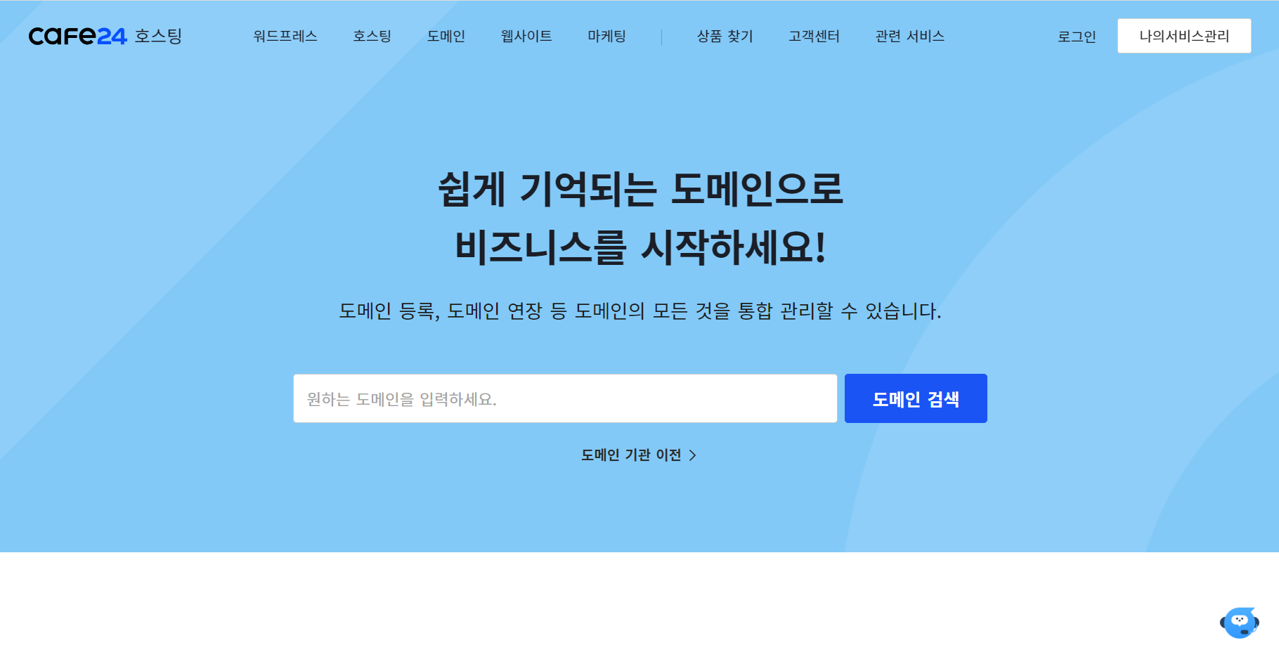
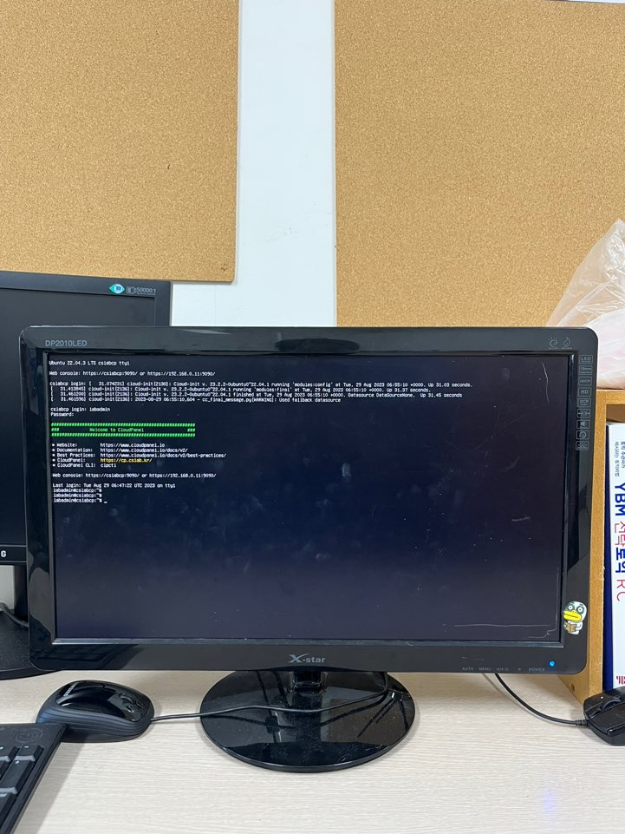
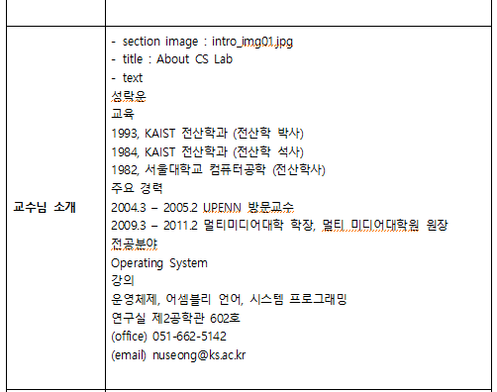
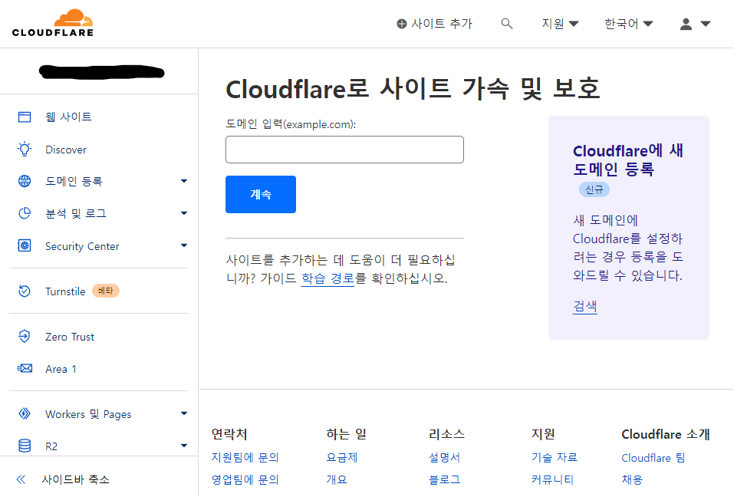
프로젝트 진행 현황
웹사이트 제작
웹 사이트 콘텐츠 수집/정리
웹 서버 구축(Ubuntu Server)
도메인 구매 및 연결

Slide 8
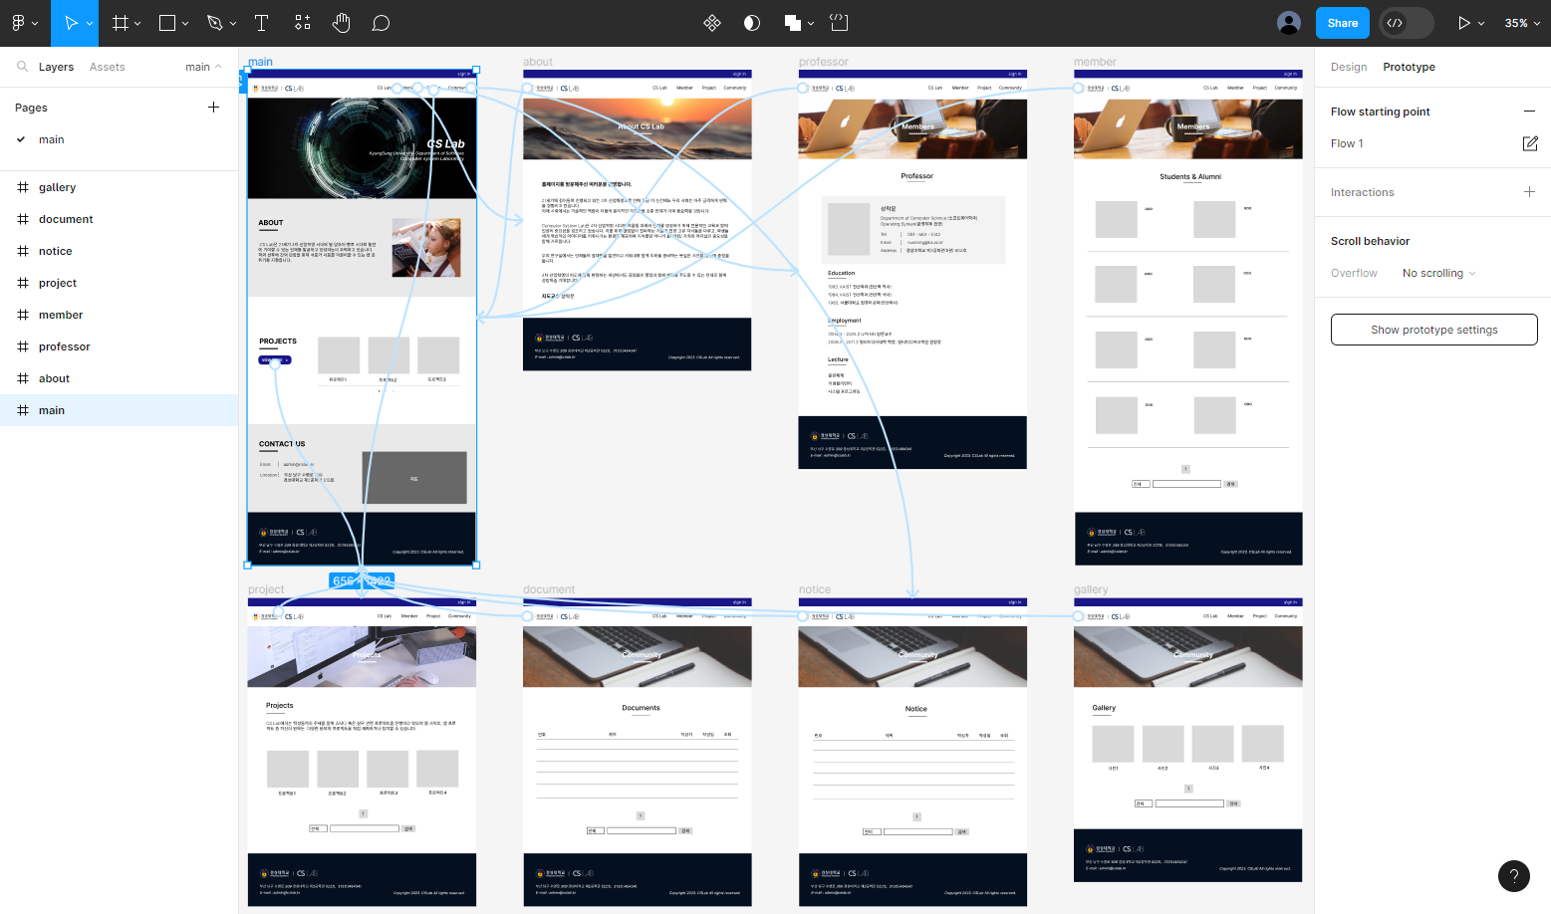
프로젝트 진행 현황

Slide 9
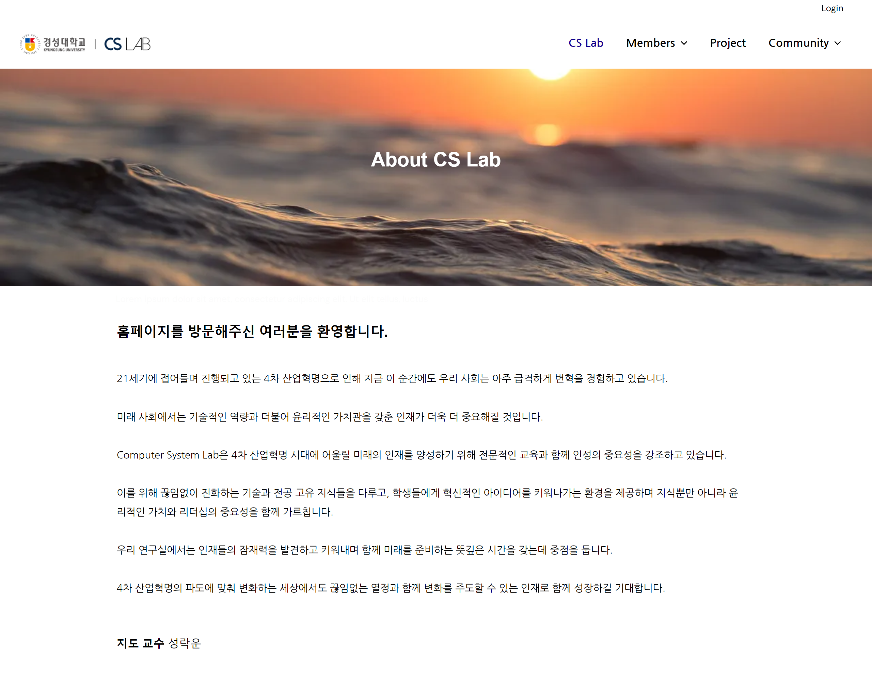
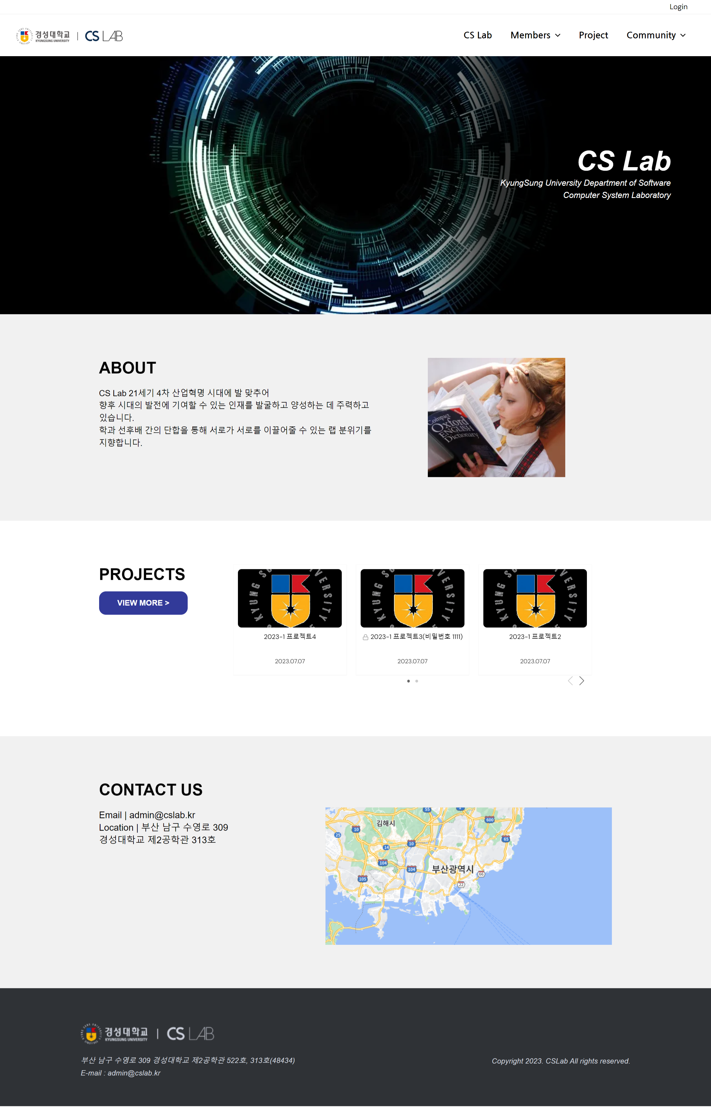
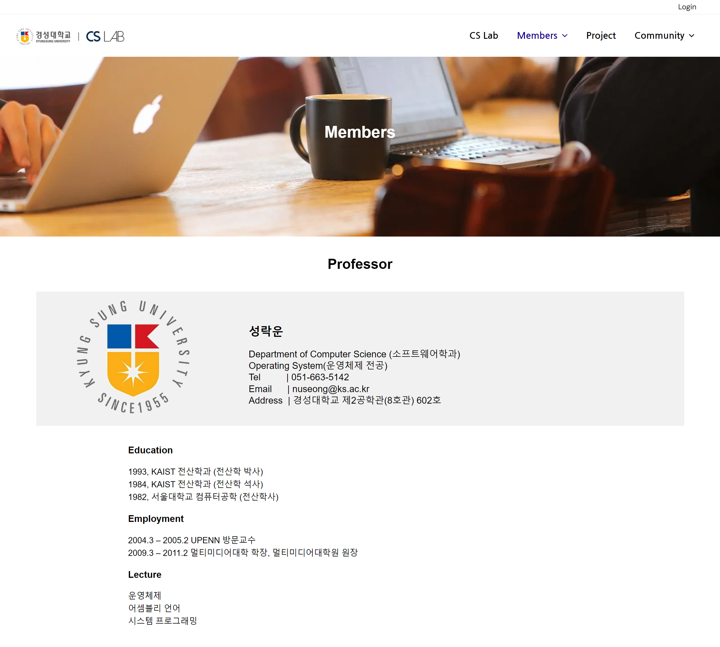
프로젝트 진행 현황

Slide 10
향후 계획
내용 일정 |  | 2023-2학기
 |  | 9월 |  | 10월 |  | 11월 |  |  | 12월
웹 사이트 제작 | 요구사항 분석 및 프로토타입 제작
 | 웹 사이트 콘텐츠 구축, 기능 추가
앱 제작 | WebView 개발(Android)
 | 추가 기능 개발
운영 및 관리 | 베타 테스트
 | 서비스 오픈
결과물 제작 | 프로젝트 완료 보고서 (책자, 포스터, QR코드 등)

Slide 11
Thank You!

